Slide 1

主页代码编写汇报
周楠坤

Slide 2

目录
contents
设计文档
出现的问题
解决问题
总结

Slide 3
1
part
设计文档

Slide 4
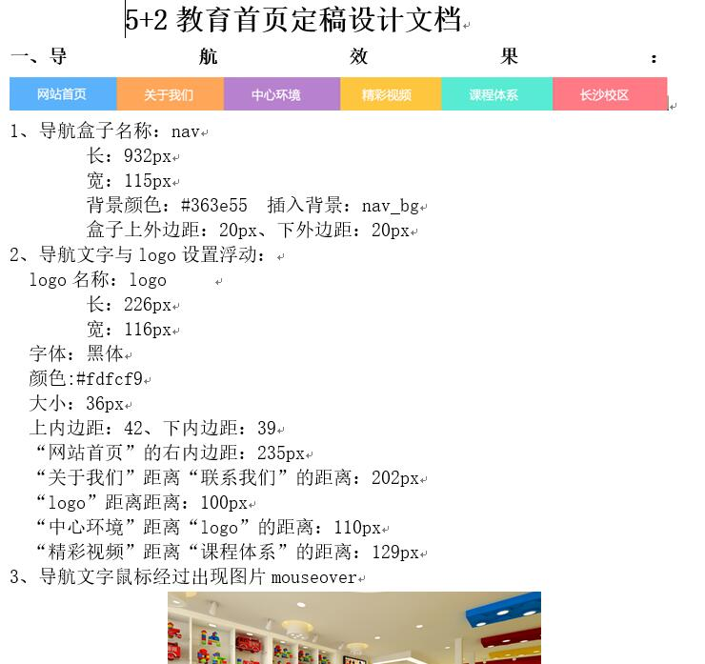
1设计文档
设计文档真的很难写

Slide 5
2
part
出现的问题

Slide 6
2.出现的问题
兼容
问题
视频
兼容
1. 素材问题
问题
2. 需要放置视频文件，只能够外链
3.不同浏览器打开网页效果不一样，兼容做的不好
响应
效果
细节
素材

Slide 7
3
part
解决问题

Slide 8
3.解决问题
自己前去拍摄一部分
使用兼容代码
代码
素材
视频
兼容
请教老师和同学
通过外链手段
平时多积累

Slide 9
4
part
总结

Slide 10
4.总结
提高了自身能力
和同学交流解决问题
代码制作总结
外链视频注意格式修改
提高兼容性问题解决手段

